Slide 1
Trabalho de Conclusão de Curso
Melhoria da Atenção aos Usuários Hipertensos e Diabéticos na UBS Francisco de Assis, Brasiléia/AC
Autor: Pedro Gerardo Tamayo Torres
Orientador: Leandro Leitzke Thurow

Slide 2
Introdução
A Hipertensão arterial e Diabetes Mellitus são doenças que constituem a primeira causa de hospitalizações no sistema público de saúde do Brasil. A HA tem uma prevalência de mais de 24% na população adulta de 18 anos, chegando a 63% na população maior de 65 anos. No caso da diabetes mellitus estima-se a presença em 5,8% da população brasileira com 18 anos ou mais .

Slide 3
Introdução
Brasileia - município localizado no sul do estado do Acre. População estimada em 21.398 habitantes. Sua área é de 3.916,507 km² (com uma densidade de 5,46 h/km²). Tem limite com o Departamento de Pando na Bolívia, com os municípios de Epitaciolândia, Assis Brasil, Sena Madureira e Xapuri.
A rede de atenção básica de saúde está formada por nove UBS do tipo ESF e um Hospital municipal pequeno. Oferecendo cobertura populacional estimada em 100 %.

Slide 4
Introdução
A UBS Francisco de Assis é uma ESF da área urbana com uma população de 4.071 habitantes cadastrados, possui uma equipe de saúde da família. A estrutura da UBS é pequena, embora tenha sido construída para esse fim. A área geográfica de abrangência é grande.

Slide 5
Introdução
Na UBS, identificava-se uma baixa cobertura de apenas 32% do programa, com 8% de prevalência de HA e 2,1% de DM, ainda muito abaixo segundo os dados estimados de outras regiões do país.
- Muitos usuários faltosos e sem controle por diferentes razões.
- Elevado número de usuários com sequelas por estas doenças.
- Falta de uma avaliação integral dos usuários. - Baixa cobertura laboratorial.
- Falta de capacitação da equipe.

Slide 6
Objetivo geral
Melhorar a Atenção à Saúde aos usuários com Hipertensão Arterial e Diabetes Mellitus na UBS Francisco de Assis, no município de Brasileia/AC.

Slide 7
Metodologia
A intervenção foi desenvolvida em 3 meses e contou com toda a equipe de trabalho, apoio dos gestores e das lideranças comunitárias.
A população alvo da intervenção foram os portadores de hipertensão arterial e diabetes mellitus, moradores da área de abrangência da UBS.

Slide 8
Metodologia
Utilizamos o protocolo do Ministério da Saúde de 2013 . Cadernos de Atenção Básica nº 36 - Estratégias para o cuidado da pessoa com doença crônica - Diabetes mellitus e Caderno de Atenção Básica nº 37 - Estratégias para o cuidado da pessoa com doença crônica - Hipertensão arterial sistêmica. Prontuários individuais. Também foi utilizada a ficha espelho oferecida pelo curso de especialização.

Slide 9
Metodologia
Apresentamos o projeto a toda a equipe de trabalho e aos representantes da comunidade. A equipe recebeu capacitação sobre o programa de atenção aos usuários hipertensos e diabéticos.
Realizamos atividades educativas dentro e fora da UBS utilizando principalmente técnicas participativas.

Slide 10
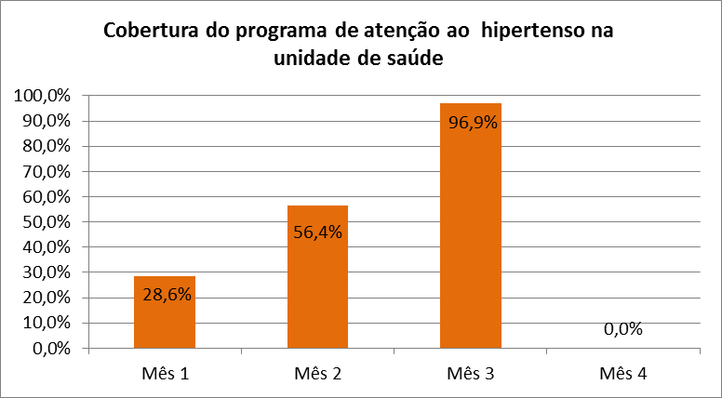
Objetivo 1: Ampliar a cobertura .
Meta 1.1: Cadastrar 80% dos hipertensos

Slide 11
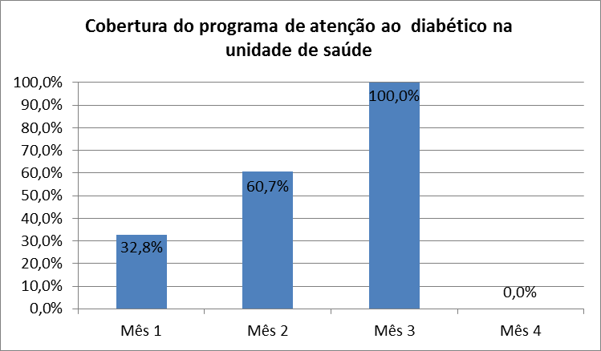
Meta 1.2: Cadastrar 90% dos diabéticos

Slide 12
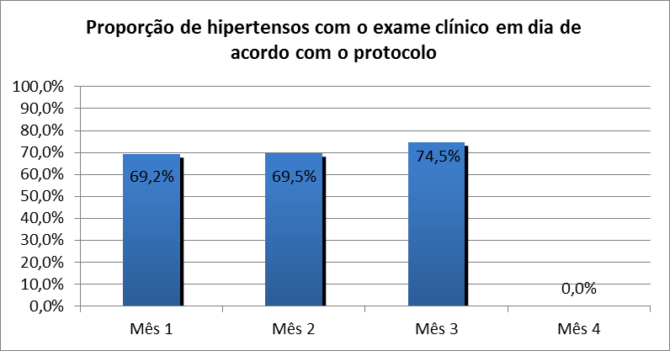
Meta 2.1: Realizar exame clínico apropriado em 100% dos hipertensos.

Slide 13
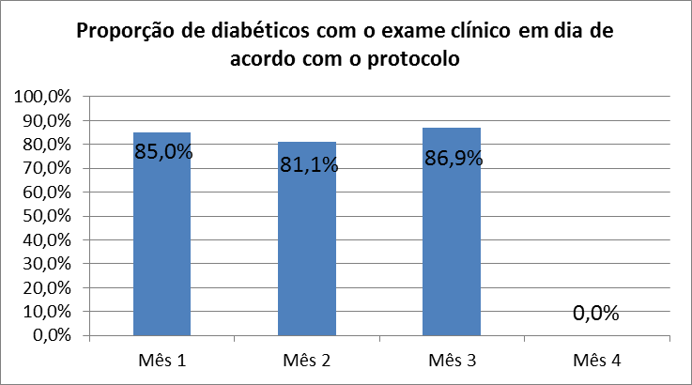
Meta 2.2: Realizar exame clínico apropriado em 100% dos diabéticos.

Slide 14
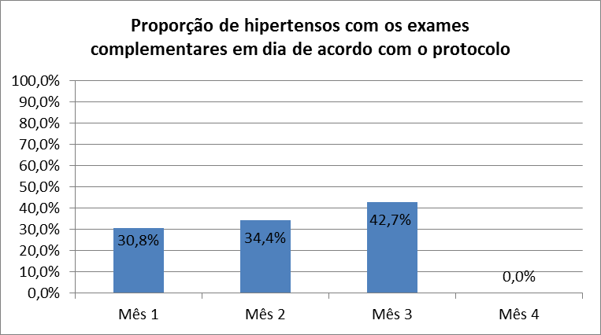
Meta 2.3 Indicar a 100% dos hipertensos a realização de exames complementares em dia de acordo com o protocolo.

Slide 15
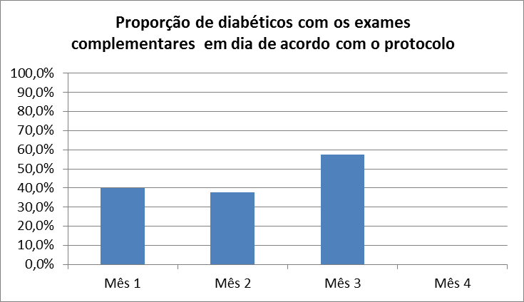
Meta 2.4: Indicar a 100% dos diabéticos a realização de exames complementares em dia de acordo com o protocolo.
57,4%
40,0%
37,8%

Slide 16
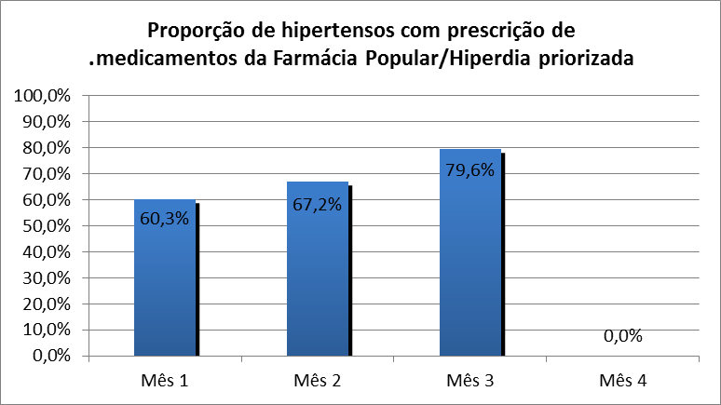
Meta 2.5: Priorizar a prescrição de medicamentos da farmácia popular para 100% dos hipertensos cadastrados na unidade de saúde.

Slide 17
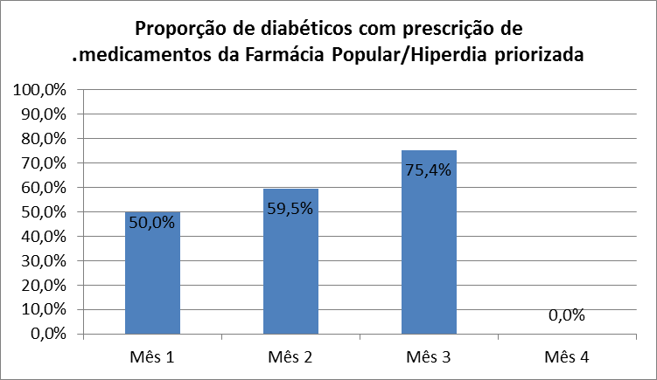
Meta 2.6: Priorizar a prescrição de medicamentos da farmácia popular para 100% dos diabéticos cadastrados na unidade de saúde.

Slide 18
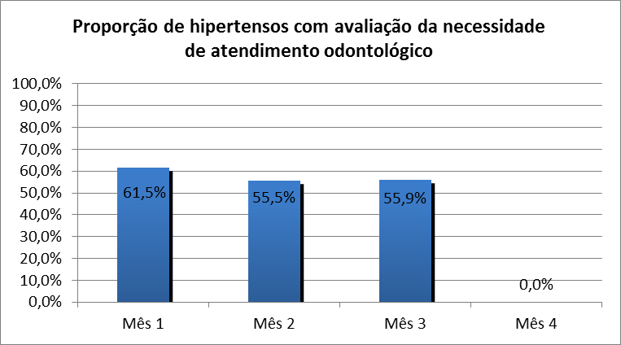
Meta 2.7: Realizar avaliação da necessidade de atendimento odontológico em 100% dos usuários hipertensos.

Slide 19
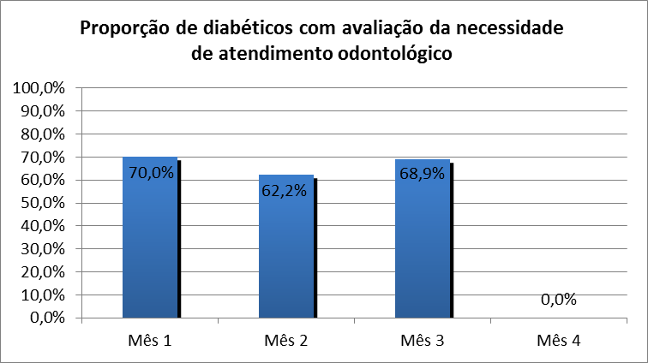
Meta2. 8: Realizar avaliação da necessidade de atendimento odontológico em 100% dos usuários diabéticos.

Slide 20
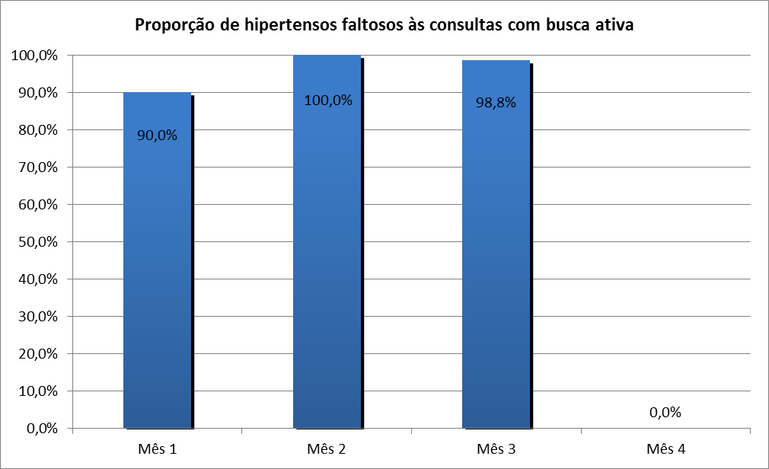
- Objetivo 3: Melhorar a adesão da atenção a hipertensos e diabéticos.
Meta 3.1: Buscar 100% dos hipertensos faltosos às consultas na unidade de saúde conforme a periodicidade recomendada.
No caso dos diabéticos a meta foi cumprida em 100%

Slide 21
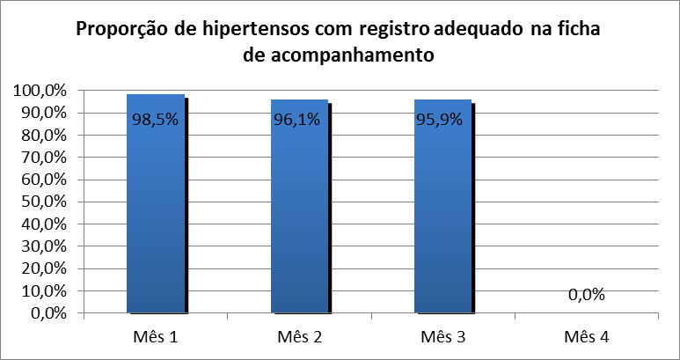
-Objetivo 4: Melhorar registros das informações.
Meta 4.1: Manter ficha de acompanhamento de 100% dos hipertensos cadastrados na unidade de saúde.

Slide 22
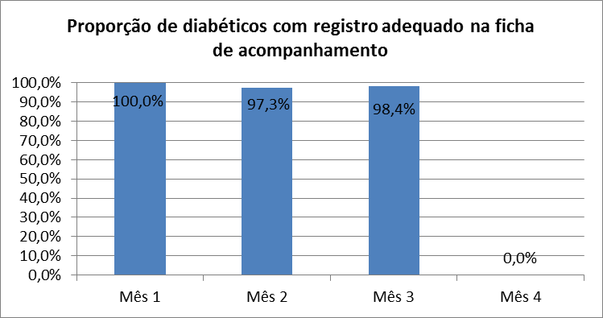
Meta 4.2: Manter ficha de acompanhamento de 100% dos diabéticos cadastrados na unidade de saúde.

Slide 23
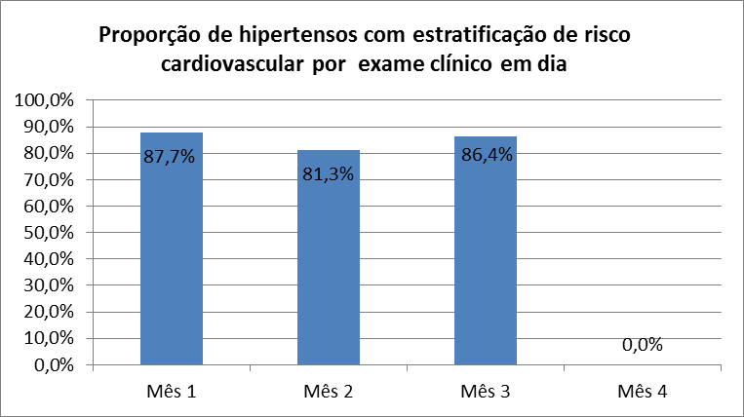
- Objetivo 5: Realizar estratificação de risco cardiovascular.
Meta 5.1: Realizar estratificação do risco cardiovascular em 100% dos hipertensos cadastrados na unidade de saúde.

Slide 24
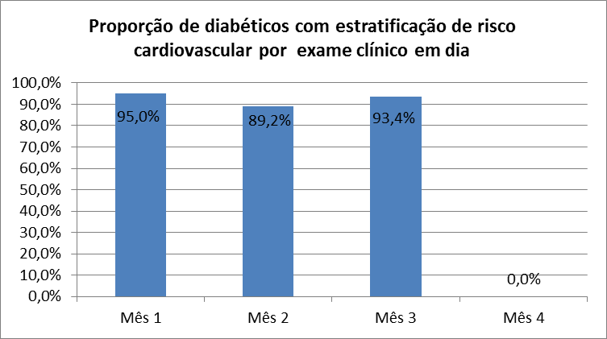
Meta 5.2: Realizar estratificação do risco cardiovascular em 100% dos diabéticos cadastrados na unidade de saúde.

Slide 25
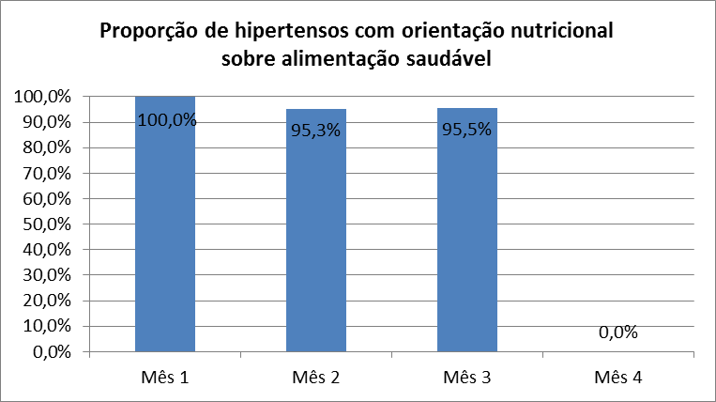
- Objetivo 6: Promover a saúde dos hipertensos e diabéticos.
Meta 6.1: Garantir orientação nutricional sobre alimentação saudável a 100% dos hipertensos

Slide 26
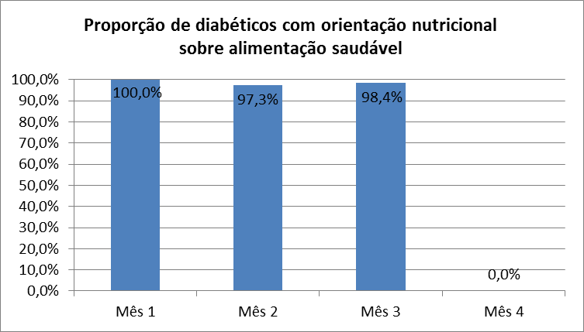
Meta 6.2: Garantir orientação nutricional sobre alimentação saudável a 100% dos diabéticos.

Slide 27
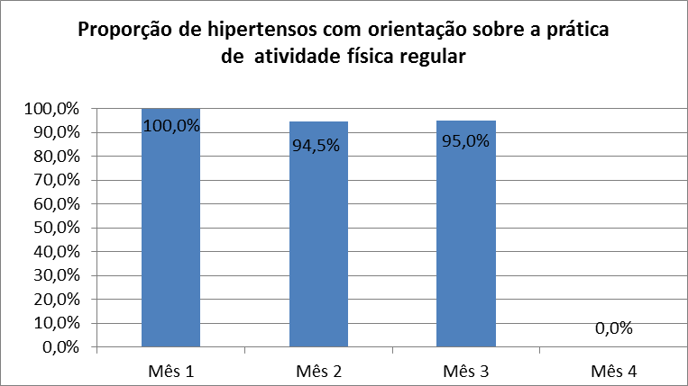
Meta 6.3: Garantir orientação em relação à prática regular de atividade física a 100% dos usuários hipertensos.
Esta meta foi cumprida
em 100 dos diabéticos.

Slide 28
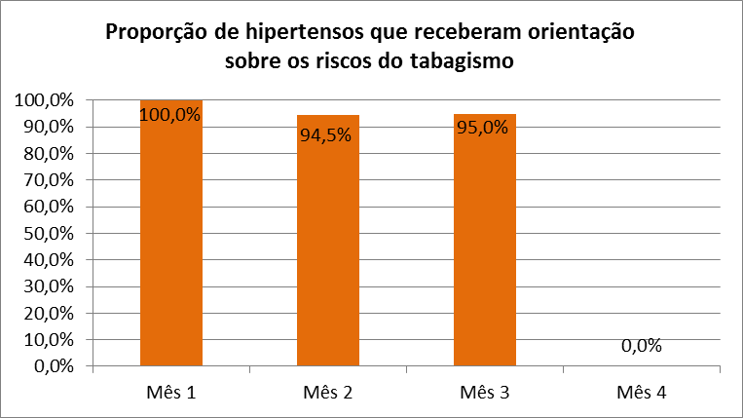
Meta 6.5: e 6.6 :Garantir orientação sobre os riscos do tabagismo a 100% dos usuários hipertensos e diabéticos.

Slide 29
Meta 6.5: Garantir orientação sobre os riscos do tabagismo a 100% dos usuários hipertensos.

Slide 30
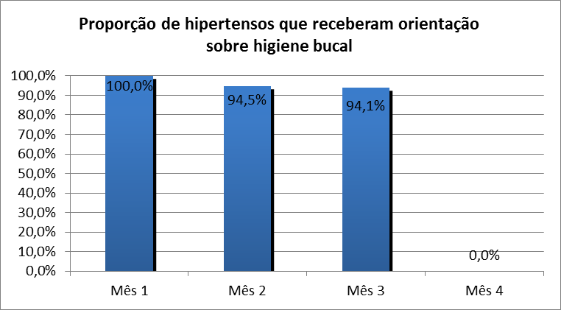
Meta 6.7 e 6.8:Garantir orientação sobre higiene bucal a 100% dos usuários hipertensos e diabéticos.
No caso dos diabéticos a meta foi cumprida em 100%

Slide 31
Discussão
A intervenção:
-Propiciou a ampliação da cobertura da atenção à população alvo da intervenção. Conseguimos alcançar e passar a meta do cadastro proposta no projeto.
foi muito importante para a nossa equipe de trabalho, já que alcançamos uma melhor preparação para o desenvolvimento de nosso trabalho em saúde. Teve um impacto positivo no desenvolvimento de outras ações programáticas. Reforçou o papel de cada profissional na equipe.
Foi importante para o nosso serviço. Com a capacitação do pessoal melhoramos a qualidade dos atendimentos.

Slide 32
Discussão
-Com a intervenção, a nossa comunidade também foi favorecida. As melhoras no atendimento à população repercutiram de forma positiva nos indicadores de saúde da área. A população alvo da intervenção demonstra satisfação com o atendimento recebido, agora o fluxo de usuários é maior.
-A nossa intervenção já é parte da rotina de nosso serviço. Daqui em diante pretendemos manter os indicadores de qualidade que foram cumpridos em 100% durante a intervenção e melhorar os que não alcançaram esse percentual.

Slide 33
Reflexão crítica sobre o processo pessoal de aprendizagem.
-O curso cumpriu e superou as minhas expectativas e tem sido uma experiência muito interessante.
-Significou uma oportunidade para conhecer, interagir com os colegas sobre as suas experiências de trabalho em matéria de saúde
- os temas mais interessantes estão relacionados com o manejo de doenças endêmicas, por exemplo, Leishmaniose, Hanseníase, algumas Dermatoses frequentes na região e também casos clínicos de tuberculose.
- As melhorias nos atendimentos já formam parte da rotina no serviço.

